Slide 1
症例相談
（1号様式）
名前〔 〕
所属・貴院名（ ）
西暦（ ）年（ ）月（ ）日

Slide 2
（3号様式）
症例の概要
患者： 歳 性
初診： 年 月
主訴：
既往歴：
現病歴：
現症：
全身所見 ：
口腔内所見：
診断名：

Slide 3
術前
口腔内所見
年 月 日

Slide 4
初診時パノラマエックス線写真
年 月 日

Slide 5
局所的診査１
＜口腔内の診査＞
＜顎関節・咬合診査＞
・咬合状態：
・咬合ガイド:
・顎位:
・パラファンクション:
・顎関節の雑音：
・顎関節の疼痛：

Slide 6
局所的診査２
＜欠損部状態の診査＞
口腔内所見

Slide 7
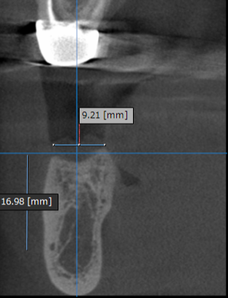
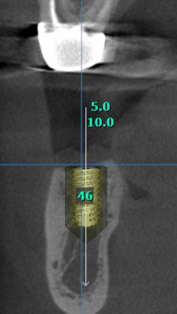
局所的診査３
＜欠損部状態の診査＞
エックス線所見
↓ ダミーです。画像を貼り付けて下さい。
↓ ダミーです。画像を貼り付けて下さい。

Slide 8
治療計画
プランA
プランＢ

Slide 9
（4号様式）
Ⅲ．治療内容
Ⅲ．治療内容
Ⅲ．治療内容
Ⅲ．治療内容
Ⅲ．治療内容
欠損部位に対する補綴処置として，十分なインフォームドコンセントを行った結果，患者はインプラント治療を希望した．2013年9月，局所麻酔下にて，ノーベルバイオケア社製直径4.3 mm，骨内長10.0 mmのノーベルリプレイスセレクトテーパードインプラントを下顎左側第一大臼歯,下顎左側第二大臼歯部に２本埋入した．2013年11月，プロビジョナルレストレーションを装着後，2014年１月，ゴールドアダプト・ノンエンゲージングを用いたタイプⅣ金合金によるスクリュー固定式全部金属冠を最終上部構造として装着した．
欠損部位に対する補綴処置として，十分なインフォームドコンセントを行った結果，患者はインプラント治療を希望した．2013年9月，局所麻酔下にて，ノーベルバイオケア社製直径4.3 mm，骨内長10.0 mmのノーベルリプレイスセレクトテーパードインプラントを下顎左側第一大臼歯,下顎左側第二大臼歯部に２本埋入した．2013年11月，プロビジョナルレストレーションを装着後，2014年１月，ゴールドアダプト・ノンエンゲージングを用いたタイプⅣ金合金によるスクリュー固定式全部金属冠を最終上部構造として装着した．
欠損部位に対する補綴処置として，十分なインフォームドコンセントを行った結果，患者はインプラント治療を希望した．2013年9月，局所麻酔下にて，ノーベルバイオケア社製直径4.3 mm，骨内長10.0 mmのノーベルリプレイスセレクトテーパードインプラントを下顎左側第一大臼歯,下顎左側第二大臼歯部に２本埋入した．2013年11月，プロビジョナルレストレーションを装着後，2014年１月，ゴールドアダプト・ノンエンゲージングを用いたタイプⅣ金合金によるスクリュー固定式全部金属冠を最終上部構造として装着した．
欠損部位に対する補綴処置として，十分なインフォームドコンセントを行った結果，患者はインプラント治療を希望した．2013年9月，局所麻酔下にて，ノーベルバイオケア社製直径4.3 mm，骨内長10.0 mmのノーベルリプレイスセレクトテーパードインプラントを下顎左側第一大臼歯,下顎左側第二大臼歯部に２本埋入した．2013年11月，プロビジョナルレストレーションを装着後，2014年１月，ゴールドアダプト・ノンエンゲージングを用いたタイプⅣ金合金によるスクリュー固定式全部金属冠を最終上部構造として装着した．

Slide 10
（4号様式）
Ⅲ．治療内容（インプラント埋入手術所見）

Slide 11
相談内容

